Slide 1

Белорусский государственный технологический университет
Цикл кураторских часов
для студентов первого курса
“Я – часть будущего”
Игнаткова Янина Алексеевна,
старший преподаватель кафедры информатики и веб-дизайна,
куратор 1 курса, 5 группы
2025 год

Slide 2
Актуальность проекта
В условиях реализации Директивы № 12 от 9 апреля 2025 года, особое значение приобретает системная идеологическая работа в учреждениях образования. Формирование у молодёжи устойчивого понимания государственности, гражданской ответственности и культурной идентичности является ключевой задачей воспитательной работы в системе высшего образования.
Особенно важно уделить внимание первокурсникам — студентам, находящимся на этапе адаптации, поиска своего места в академическом и социальном пространстве, а также активного становления личностных и ценностных ориентиров.
Именно в этот период закладываются основы:
будущей гражданской позиции,
патриотического сознания,
чувства принадлежности к университетскому и национальному сообществу.
Кураторские часы становятся важным инструментом для:
интеграции идеологических основ в образовательную среду;
развития у студентов чувства принадлежности к группе, университету, стране и миру;
формирования у молодежи активной гражданской позиции и цифровой культуры.

Slide 3
Цель:
Задачи:
формирование гражданской, патриотической и культурной идентичности студентов в соответствии с идеологическими ориентирами белорусского государства
познакомить студентов с возможностями университета как института формирования личности и гражданина;
способствовать сплочению студенческой группы через интерактивные форматы общения и совместной деятельности;
развивать навыки гражданского участия, цифровой грамотности и критического мышления, через интерактивные форматы кураторских часов;
выявить и активировать внутренние ресурсы коллектива, формируя культуру взаимопомощи и уважения;
формировать культуру ответственного поведения в студенческой среде;
углубить понимание национальной идентичности, культурного наследия и роли гражданина в развитии Беларуси;
развивать патриотическое сознание как основу активного участия в жизни страны — от волонтёрства до экологических инициатив.

Slide 4
Концепция:
Студенческая группа рассматривается как малая социальная экосистема — живой, динамичный организм, в котором каждый участник влияет на устойчивость и развитие общего пространства.
На этапе поступления в университет эта система разрозненна, уязвима и неустойчива: студенты не знают друг друга, не чувствуют принадлежности, не осознают общих ценностей.
Цель каждого кураторского часа — сплотить эту экосистему, наполнить её смыслом, гражданским и национальным кодом, чтобы она могла:
противостоять внешним вызовам (стресс, дезориентация и др.);
2 к.ч.
стать средой поддержки, роста и формирования идентичности;
транслировать ценности, через действия, диалог и культуру общения.
Я – часть современного мира
2 к.ч.
Я – часть страны
2 к.ч.
Я – часть университета
Развитие глобального мышления и цифровой культуры, ориентация на будущем
2 к.ч.
Формирование патриотической идентичности, осмысление культурных корней и гражданской роли
Я – часть группы
Ознакомление
с университетской средой, осознание роли в образовательной системе
Формирование доверия, выявление ресурсов группы

Slide 5
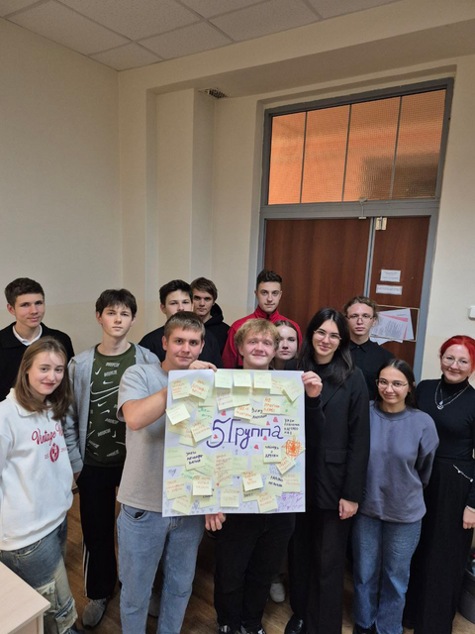
БЛОК 1. «Я – часть группы»
Цель: создать условия для формирования устойчивой студенческой микросреды, основанной на доверии, взаимопонимании и осознании общих ресурсов.
Кураторский час №1
Кураторский час №2
Разминка «Атомы»: участники объединяются в группы по команде, формируя «молекулы» и завершая общим объятием.
Игра «Великолепная Валерия»: участники по очереди называют имя и качество, тренируя память и внимание к другим.
Игра «Большой плакат талантов»: студенты делятся своими скрытыми навыками, создавая коллективный ресурсный портрет группы.
Рефлексия: обсуждение новых открытий о группе и личных впечатлений.
Разминка «Две правды и одна ложь» — участники делятся фактами о себе, остальные угадывают ложный.
Игра «Портреты» — команды создают образ нескольких выбранных студентов, раскрывают их качества.
Обсуждение — выявление общих черт и ресурсов, укрепляющих группу.

Slide 6
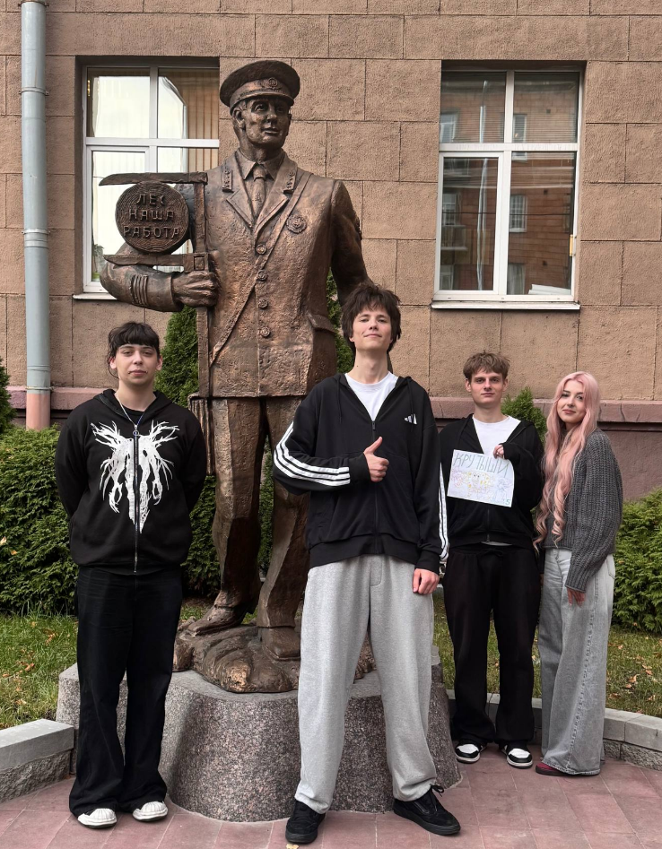
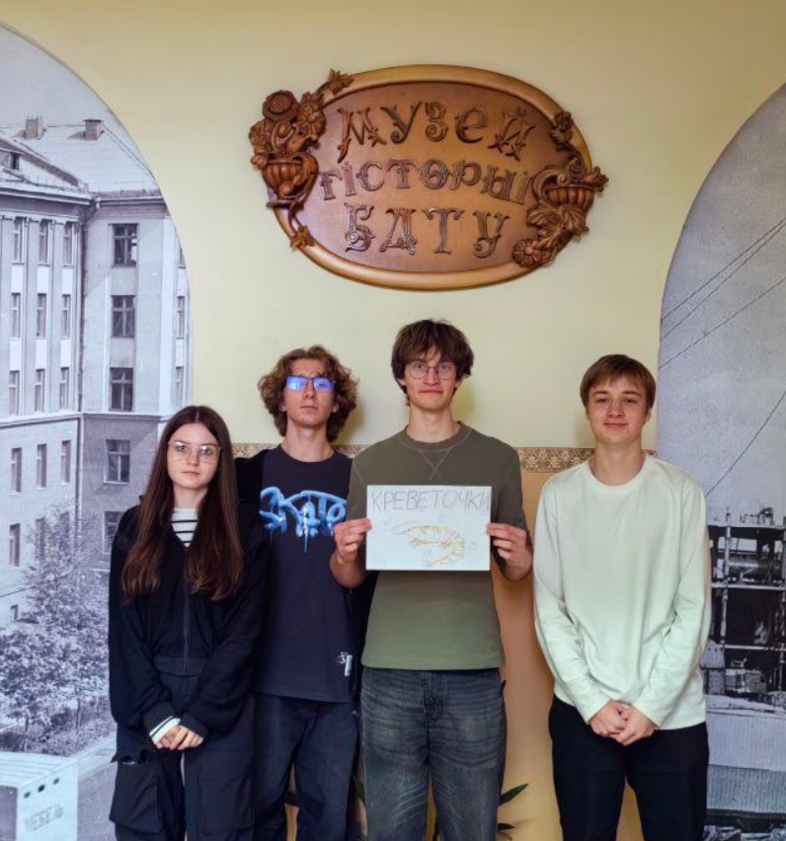
БЛОК 2. «Я – часть университета»
Цель: формировать у студентов чувство принадлежности к университетскому сообществу, понимание своей роли в образовательной среде и ответственности за собственное развитие.
Кураторский час №3
Кураторский час №4
Разминка «Правда или ложь про универ»: зачитывается утверждения об университете, команды поднимают карточки «Правда» или «Ложь» — весёлый способ узнать интересные факты и развеять мифы.
Квест «Снежный ком»: студенты делятся на команды, получают маршрутные листы с заданиями, которые выполняют в разных точках университета.
Обсуждение команды делятся открытиями, обсуждают: «Что нового я узнал о вузе?»
«Какие возможности хочу использовать?»
Игра «Ситуационные кейсы»: обсуждение типичных студенческих ситуаций.
Мини-дискуссия «Какой я студент?»: совместно ищем ответ на вопрос, что значит быть ответственным студентом.
Диалоговая площадка «3 совета первокурснику»: общение с представителя выпускающихся курсов.

Slide 7

БЛОК 3. «Я – часть страны»
Цель: углубить осознание национальной идентичности, уважения к культурному наследию и роли гражданина в жизни Беларуси.
Кураторский час №5
Разминка «Ассоциации»: студенты называют ассоциации к слову «Беларусь» — от природы и символов до личных воспоминаний.
Мини-презентации «Моя малая родина»: каждый студент делится историями о своём регионе – традициях, известных земляках, культурных особенностях. Группа становится зеркалом страны — в ней отражаются разные уголки Беларуси, объединённые общими ценностями.
Игра «История в лицах»: участники угадывают белорусских деятелей по биографическим фактам. Через изучения личностей прошлого формируется уважение к национальному наследию и понимание преемственности.
Обсуждение «Что общего у наших регионов?» : какие ценности объединяют нас, несмотря на различия? Осознание, что патриотизм — это не только любовь к родному краю, но и готовность быть частью целостного национального пространства.
Итог: группа как экосистема несёт в себе культурный код Беларуси — в ней соединяются личные корни, общие смыслы и стремление к будущему.

Slide 8
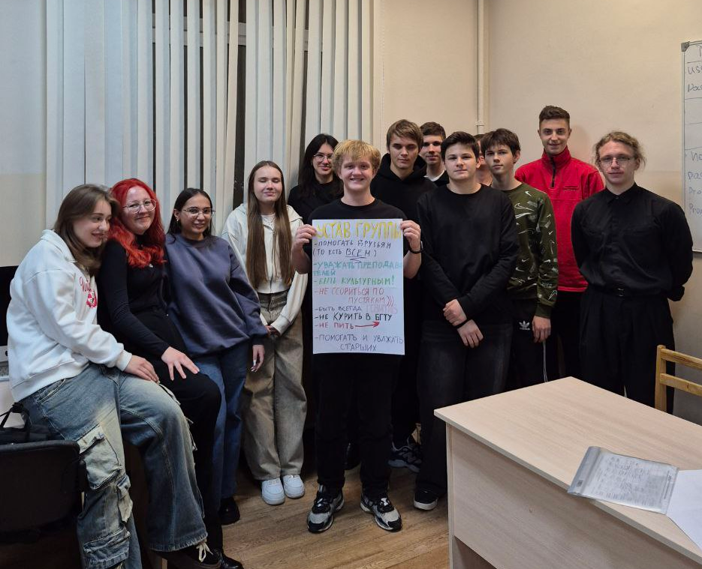
БЛОК 3. «Я – часть страны»
Цель: обеспечить становление группы как субъекта гражданско-патриотического воспитания, стимулировать и поддерживать студентов в разработке и реализации собственных патриотических инициатив.
Кураторский час №6
Ситуационная игра «Что значит быть гражданином?»: студенты делятся на группы и получают кейсы, отражающие реальные социальные ситуации. Например:
«Выборы» — как принимать участие и осознанно делать выбор;
«Волонтёрство» — как помогать обществу и быть полезным;
«Семейные ценности» — как сохранять традиции и уважать близких.
Дискуссия «Я — часть будущего Беларуси»: открытый разговор о том, как молодёжь может влиять на развитие страны: через инициативы, образование, культуру, труд и честность.
Обобщение «Кодекс гражданина нашей группы»: совместное создание краткого свода принципов, отражающих гражданскую позицию группы: уважение, честность, участие, забота о стране и друг о друге.

Slide 9
БЛОК 4. «Я – часть современного мира»
Цель: развивать у студентов глобальное мышление, цифровую грамотность и способность критически воспринимать информацию.
Кураторский час №7
Кураторский час №8
Разминка «Миф или факт?»: участники определяют, какие утверждения о цифровой среде — миф, а какие — факт, развивая критическое мышление.
Игра «Правила цифровой гигиены»: команды формулируют 5 правил ответственного поведения в сети, отражающих гражданскую зрелость.
Дискуссия «Цифровой след — мой гражданский портрет»: студенты визуализируют свой цифровой образ и обсуждают, какие привычки отражают их ценности и идентичность.
Обсуждение «Какие привычки я готов изменить уже сегодня?».
Игра «Карта будущих профессий»: студенты в группах составляют список профессий будущего и обсуждают, какие навыки будут востребованы в ближайшие 10–20 лет.
Встреча с выпускниками: приглашённые выпускники делятся своим профессиональным опытом.
Дебаты «Искусственный интеллект: помощник или угроза?»: студенты делятся на две команды и аргументированно обсуждают плюсы и минусы ИИ в жизни человека и общества.
Рефлексия: «Какие навыки я хочу развить, чтобы быть успешным в будущем?»

Slide 10

Заключение
Цикл кураторских часов «Я — часть будущего» — это инициативная модель воспитательной работы, предлагающая кураторам структурированный путь формирования гражданской, культурной и цифровой идентичности студентов.
Он отвечает на вызовы современного мира: информационную перегрузку, социальную фрагментацию, потерю ориентиров и ослабление связей. В этих условиях роль куратора становится стратегической — не просто сопровождать, а воспитывать личность, способную противостоять вызовам, сохранять устойчивость и нести национальный код.
Цикл предлагает:
систему кураторских часов, выстроенную по логике идентичности: от группы — к университету, от страны — к миру.
интерактивные форматы, способствующие сплочению, осмыслению, диалогу и действию.
идеологическую направленность, встроенную в каждую активность: уважение к культуре, ответственность, патриотизм, цифровая зрелость.
Целостность проекта проявляется в том, что каждый блок — это шаг к формированию полноценной личности, способной быть частью группы, университета, страны и мира, не теряя себя и своих корней.

